Slide 1
Politika digitalnog očuvanja u javno dostupnim podacima i strateškim dokumentima na mrežnim stranicama arhiva zemalja Europske Unije
Lana Žaja
Hrvatski državni arhiv

Slide 2
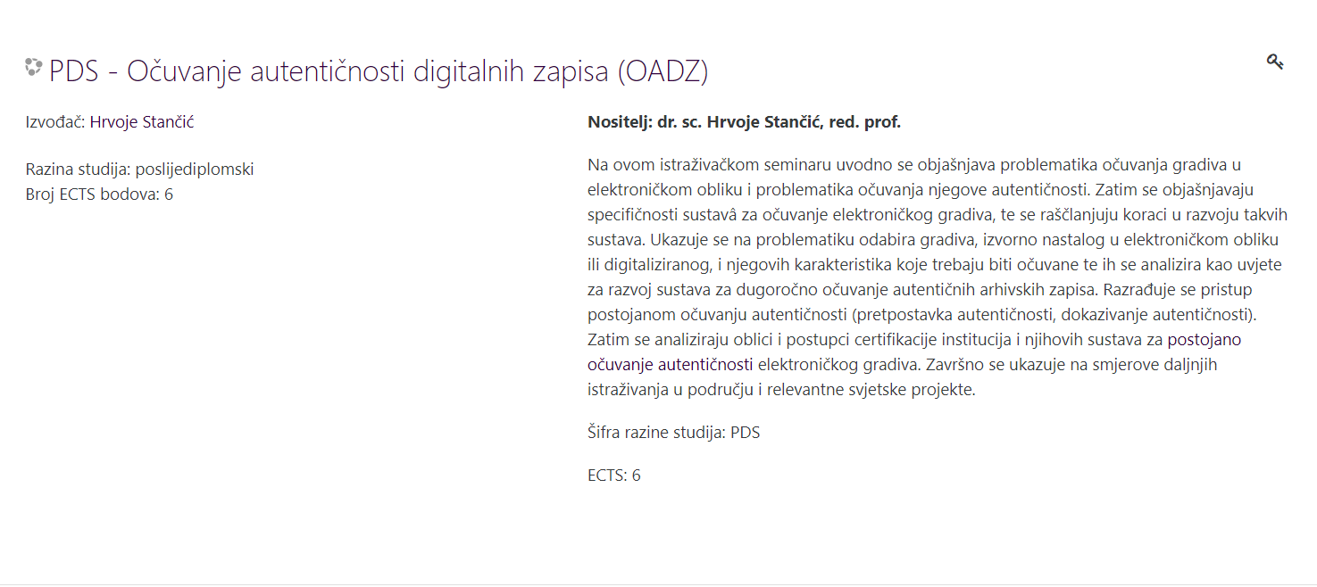
Očuvanje autentičnosti digitalnih zapisa

Slide 3
Arhivi odabranih zemalja EU
Državni arhiv Austrije
Državni arhiv Belgije
Nacionalni arhiv Estonije
Nacionalni arhiv Francuske
Hrvatski državni arhiv
Generalna uprava arhiva Italije
Središnji državni arhiv Litve
Savezni arhiv Njemačke
Glavna uprava državnih arhiva Poljske
Arhiv Republike Slovenije
Nacionalni arhiv Velike Britanije

Slide 4
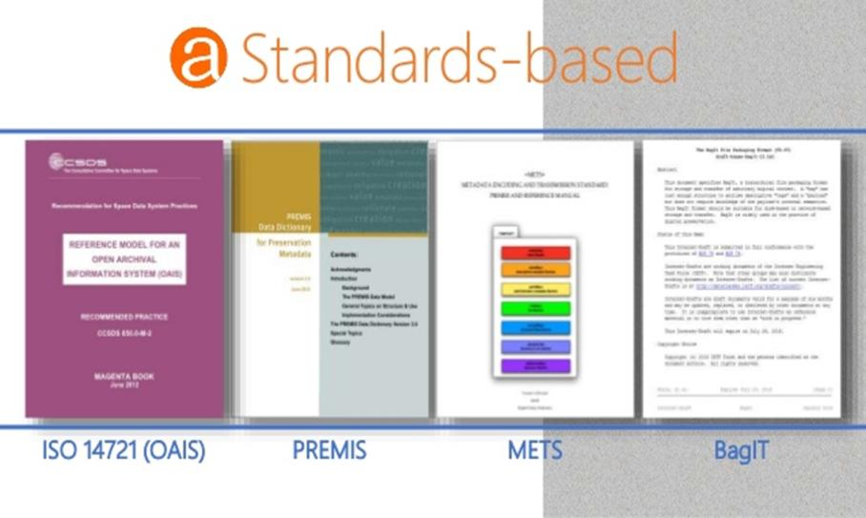
Standardi

Slide 5
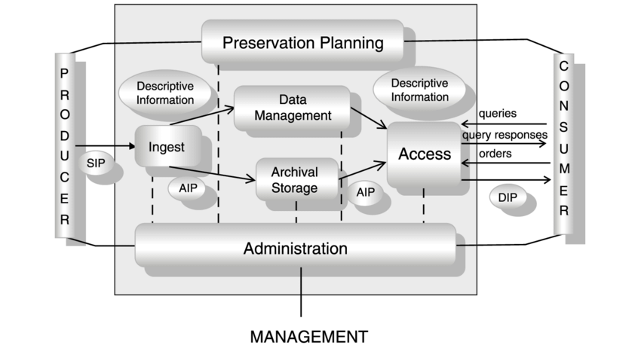
OAIS
(Open Archival Information System) conceptual model for data archives

Slide 6
Državni arhiv Austrije

Slide 7
Državni arhiv Belgije

Slide 8
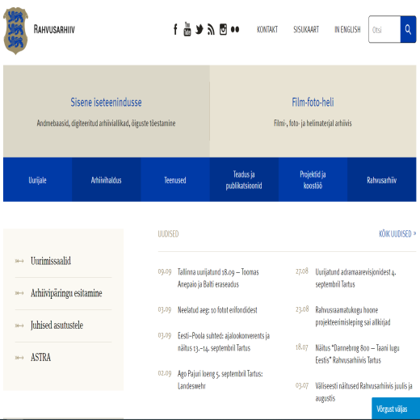




Nacionalni arhiv Estonije

Slide 9
Nacionalni arhiv Francuske

Slide 10
Hrvatski državni arhiv

Slide 11
Generalna uprava arhiva Italije

Slide 12

PTAB - Primary Trustworthy Digital Repository Authorisation Body Ltd.

Slide 13
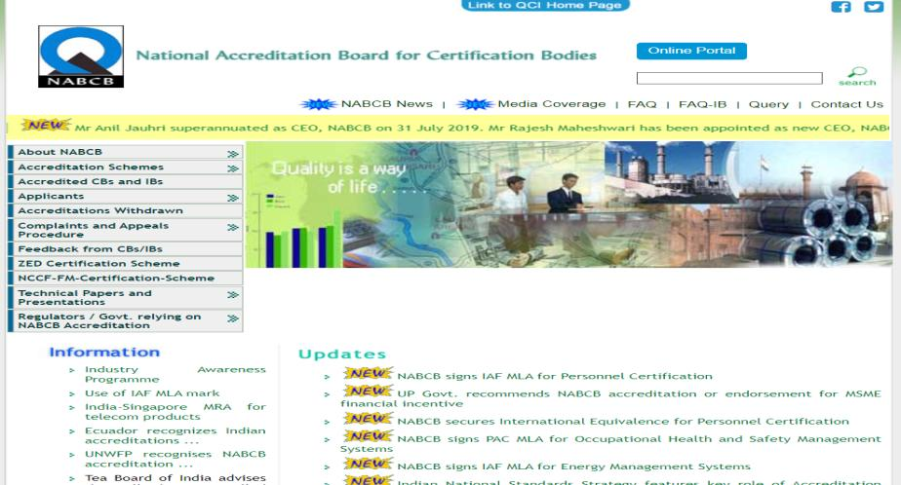
NABCB - National Accreditation Board for Certification Bodies

Slide 14
Središnji državni arhiv Litve

Slide 15
Savezni arhiv Njemačke

Slide 16
Glavna uprava državnih arhiva Poljske

Slide 17
Arhiv Republike Slovenije

Slide 18
Nacionalni arhiv Velike Britanije

Slide 19
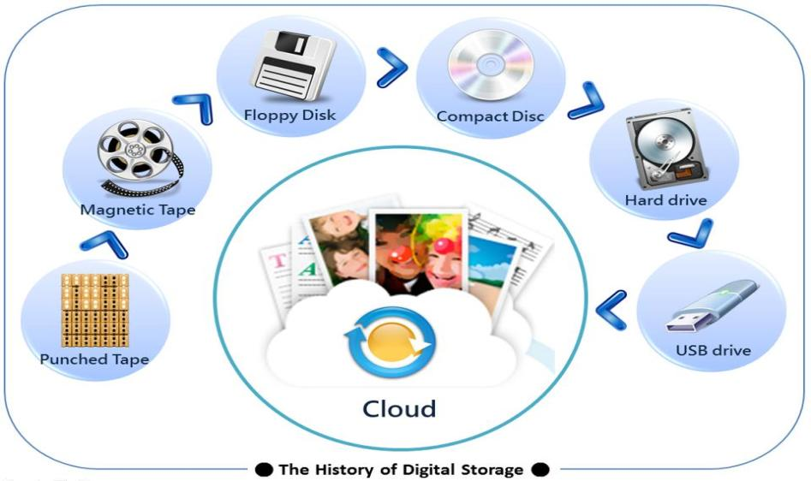
Digital Storage

Slide 20
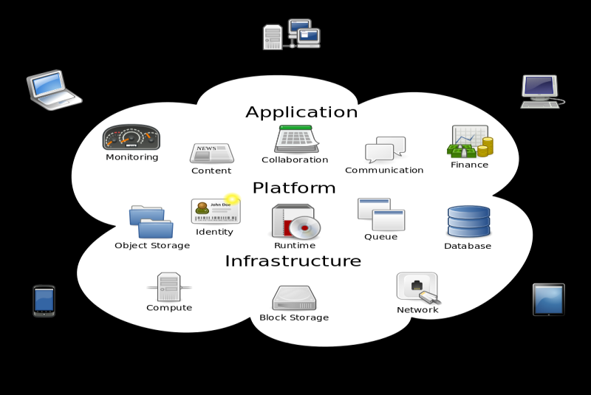
Cloud computing

Slide 21

Cloud storage technology

Slide 22
Hvala na pozornosti
lzaja@arhiv.hr

